Slide 1


OBSERVATION MONDIALE DE LA PARITE
PRESENTATION
Maryline IANNOTTA

Slide 2

BIENVENUE
Ce projet sur la parité mondiale reflète une volonté personnelle, ancrée dans des valeurs qui me tiennent particulièrement à cœur : l’égalité, la justice sociale et l’émancipation de chacun·e. Au-delà des chiffres, il s’agit de contribuer à une prise de conscience collective pour promouvoir une société plus inclusive et respectueuse des droits fondamentaux de toutes et tous. Porter ce sujet, c’est agir concrètement pour un monde où l’équité entre femmes et hommes n’est plus une option, mais une réalité partagée.
2

Slide 3
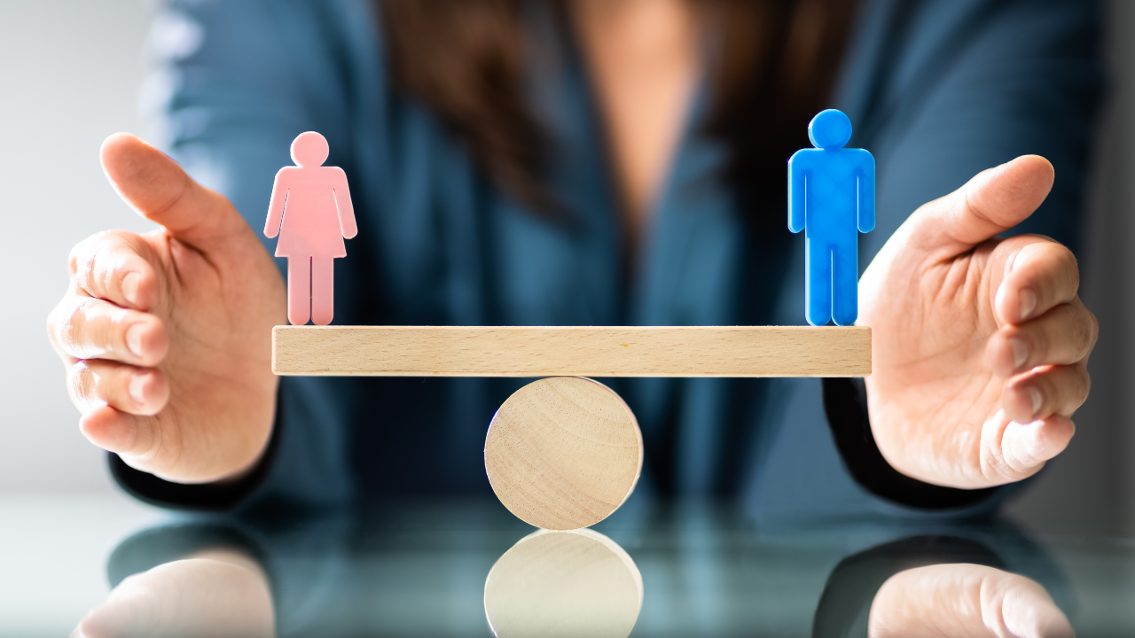
POURQUOI MESURER LA PARITÉ ?
D’identifier les urgences et les domaines où l’inégalité de genre freine le développement humain et économique (ex : accès inégal à l’éducation, à l’emploi, ou à la santé).
D’engager des actions ciblées pour promouvoir l’égalité, réduire les discriminations et optimiser l’impact des programmes sociaux.
De garantir le respect des droits fondamentaux, fondement des sociétés justes et prospères.
3

Slide 4
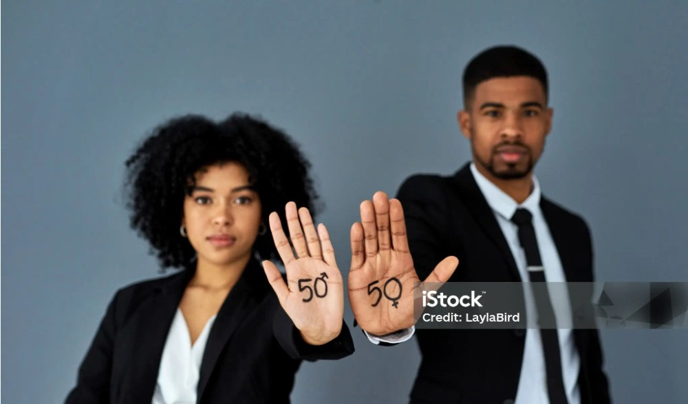
SOMMAIRE
Processus de création du tdb 5
Blueprint 6
Pourquoi BI ? 7
Modèle en étoile 8
Visualisation et analyse 9
4

Slide 5
PROCESSUS DE CREATION DU TDB
Cadrage et définition des objectifs
Collecte et préparation des données
Choix méthodologiques et techniques
Conception visuelle et optimisation
Présentation
5

Slide 6
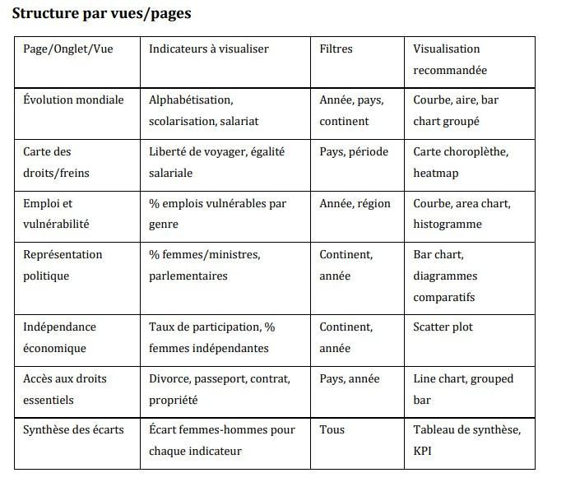
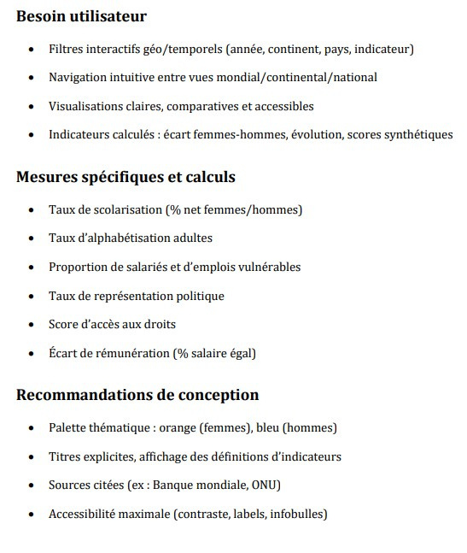
BLUEPRINT
6

Slide 7
POURQUOI BI ?
1
Coût économique : utilisation de la version gratuite, sans surcoût logiciel.
2
Optimisation des ressources : Power BI propose une gestion performante de gros volumes de données.
3
Facilité de collaboration :
les rapports peuvent être partagés facilement avec l’équipe projet.
4
Compatibilité :
l’outil s’intègre naturellement aux sources Excel, CSV et plateformes cloud courantes
5
Richesse des visualisations : disponibilité native de nuages de points, cartes, barres empilées et lignes temporelles
6
Interactivité avancée : filtres personnalisés, sélections dynamiques et vue multi échelle (monde, continent, pays).
7

Slide 8
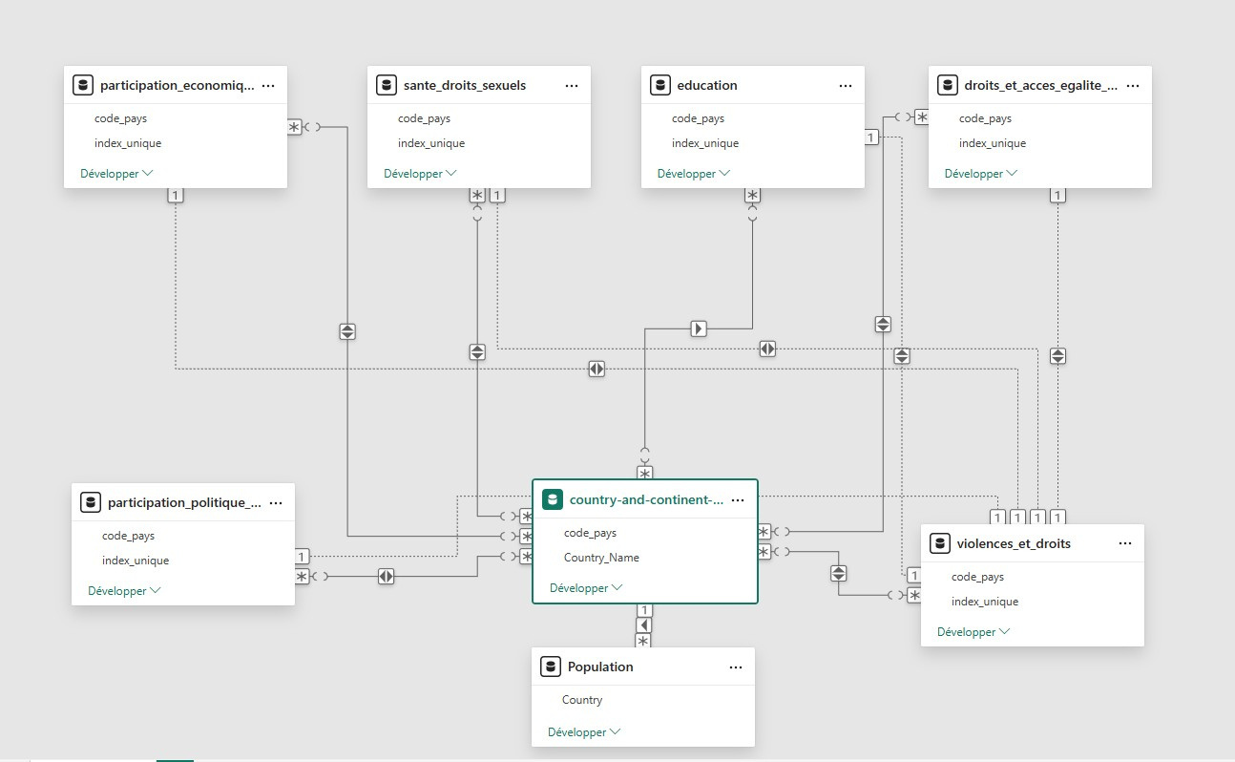
MODELE EN ÉTOILE
J’ai relié l’ensemble des tables du modèle via la clé code_pays afin d’assurer l’intégration cohérente des données géographiques.
Pour permettre une analyse croisée par année, j’ai créé une clé technique index_unique dans chaque table en concaténant le code pays et l’année correspondante.
Cette clé assure l’unicité des enregistrements et rend possible des jointures efficaces entre les différentes sources et thèmes du modèle, notamment lors de comparaisons multi-indicateurs et évolutions temporelles
8

Slide 9

VISUALISATION ET ANALYSE
Carte interactive : pays où les femmes ont la liberté de voyager et l’accès à l’égalité salariale, etc..
Graphiques comparatifs : alphabétisation, emploi vulnérable, salariat par genre, représentation politique
Focus sur évolutions historiques et écarts de genre selon zone géographique.
9

Slide 10

THANK YOU
Maryline Iannotta

